Slide 1
Мы с природой дружим, мусор нам не нужен
Организация
«Юность Артема»
Руководитель проекта: Петрунько В. Н.

Slide 2
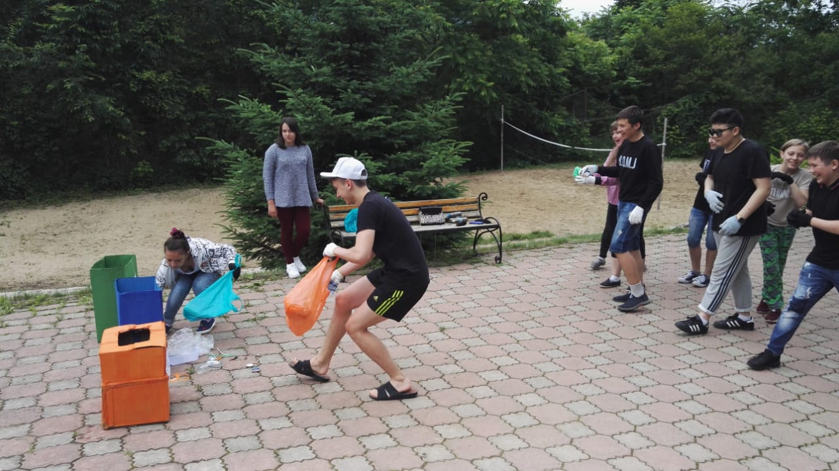
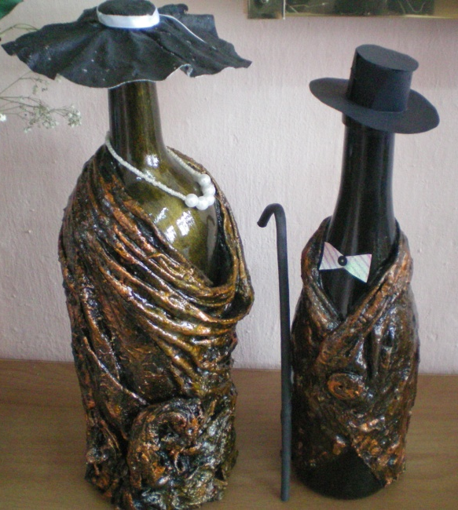
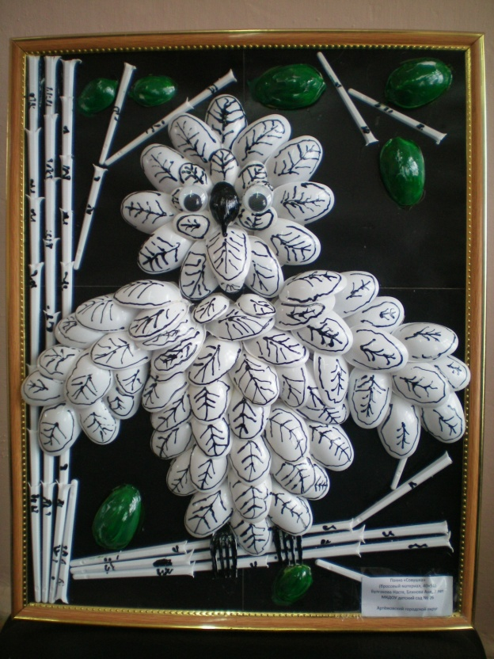
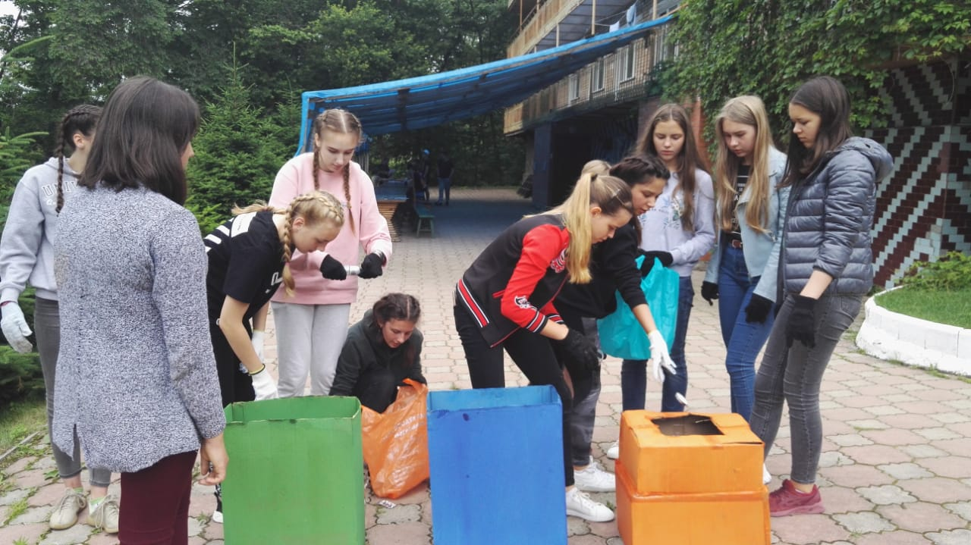
Воспитательная работа со школьниками
и трэш-декор

Slide 3
Основная идея проекта
Основная идея проекта заключается во внедрении сортировки отходов. Сортировка отходов позволяет решить проблему загрязнения окружающей среды. Планируется создать пункты раздельного сбора отходов в общественных местах и провести воспитательную работу со школьниками с целью объяснить, почему так важна сортировка отходов.

Slide 4
Актуальность
Актуальность раздельного сбора отходов обоснована следующими показателями:
  готовностью жителей;
  готовность местных органов власти;
  наличием надежных компаний, вывозящих отсортированные отходы по согласованному графику.

Slide 5
Цель проекта
Создать пункты раздельного сбора бытовых отходов в общественных местах и формировать у подрастающего поколения осознанное отношение к сортировке отходов.

Slide 6
Задачи проекта
Информировать школьников и их родителей о проблемах, создаваемых бытовыми отходами, и о преимуществах раздельного сбора мусора.
Способствовать снижению загрязнения Артемовского городского округа, улучшению экологической обстановки.
Привлечь внимание всех жителей Артемовского городского округ к проблеме раздельного сбора отходов.
Выявить активистов, выступающих за сбор вторсырья.

Slide 7
Реализация.
Этап 1. Информационно-рекламные мероприятия
Размещение информации в социальных сетях.
Раздача информационных буклетов про правильную сортировку мусора и бережное отношение к природе, в количестве 300 штук.
Установка экологических щитов с тематикой сортировки мусора, в количестве 3 штук.
Сроки: 1 марта 2019 г.

Slide 8
Реализация.
Этап 2. Воспитательная работа
Организация праздников, творческих конкурсов, трэш-декора.
Сроки: 20 марта 2019 г.

Slide 9
Реализация.
Этап 3. Техническая часть
Установка и обслуживание контейнеров для раздельного сбора.
Вывоз мусора по расписанию.
Сроки: 20 марта 2019 г.

Slide 10
Экспериментальная площадка
В качестве экспериментальной площадки выбраны 3 двора, в которых будут установлены по 4 контейнера под стекло, бумагу, пластик и металл, а так же экобокс для ртутьсодержащих отходов и батареек. Дворы должны удовлетворять следующим критериям:
  Наличие жильцов, которые занимают активную позицию по раздельному сбору отходов.
  Наличие поблизости школ, детских садов и творческих мастерских для возможности проведения тематических мероприятий.
  Отсутствие в домах мусоропровода.
  Расположение мусорных контейнеров относительно недалеко от домов.
  Установлена система видео-наблюдения. Позволит избежать актов вандализма.

Slide 11
Результаты.
Количественные показатели
100 человек обучены в направлении правильной сортировки и утилизации бытовых отходов.
Издано 300 буклетов.
400 детей охвачены в тематических мероприятиях.

Slide 12
Результаты.
Качественные показатели
Повысится уровень знаний и сформируются практические навыки, полученные входе утилизации отходов у волонтеров центра творчества, жителей экспериментальных площадок и всего микрорайона.
Появятся активисты, выступающие за сбор вторсырья.
Улучшится облик культурного города в глазах его гостей и горожан.

Slide 13
Спасибо за внимание!

